Slide 1
動物介紹
設計人:Abby

Slide 2

石虎
肉食性，以小型動物為主。
石虎為小型肉食性貓科動物，常單獨活動，屬於夜行性。
石虎是小型囓齒類的天敵，對森林及農作物具有保護作用。

Slide 3
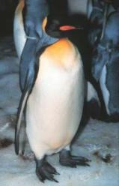
國王企鵝
國王企鵝在圈養環境下壽命可達15-20年
主要以魚維生，特別喜歡吃小型的Myctophidae科魚類
與皇帝企鵝相較，嘴相對較長，耳斑有不同的色調及形狀

Slide 4
資料來源
http://newweb.zoo.gov.tw/Pager/Show/ZooData_Index_Show.aspx?Animal_ID=10
http://newweb.zoo.gov.tw/Pager/Show/ZooData_Index_Show.aspx?Animal_ID=118

